Slide 1
Naive Bayes
Bruno Coelho • 03/06/2020
bruno.gomes.coelho@usp.br

Slide 2
Naive Bayes
Modelo linear* apenas de classificação**
Derivação estatística interessante
*Na maioria dos casos
**Existem versões para regressão, mas não funcionam bem
Notes:
Que outro algoritmo é assim?
NENHUM - melhor classificador possível ;)

Slide 3
Naive Bayes - Tópicos:
Estimando parâmetros de uma distribuição com MLE/MAP
Introdução ao Naive Bayes
Aplicabilidade
Observações
Resumo e material extra

Slide 4
Estimando parâmetros de uma distribuição com MLE/MAP

Slide 5
Estimando uma moeda não confiável
Vamos introduzir alguns conceitos estatísticos antes de chegar no naive bayes;
Imagine uma moeda não confiável, com uma probabilidade de cara P_{h} (logo uma probabilidade de coroa (1-P_{t})*
Qual você diria que é a probabilidade de cair cara P_{h} se:
De 100 moedas, 80 caíram cara?
*Do ingles “head” e “tails”

Slide 6
Estimando uma moeda não confiável
Temos a intuição que deve ser próximo de P_{h}=0.80 pelo os dados.
Indiretamente, isso é usar Maximum Likelihood Estimation (MLE) para descobrir a probabilidade P_{h} ideal.
Se quiser seguir a derivação passo a passo, veja aqui

Slide 7

Maximum Likelihood Estimation (MLE)
Podemos modelar o problema utilizando a distribuição de Bernoulli onde o parâmetro θ indica a probabilidade de ser cara P_{h}
Considerando N_{h} o número de moedas com cara e N_{t} para coroa, temos um conjunto de jogadas/dataset D
A probabilidade de termos visto essas N_{h} e N_{t} moedas no dataset D dado o parâmetro θ:

Slide 8

Maximum Likelihood Estimation (MLE)
Como estamos interessados em estimar o θ, vamos selecionar o θ que maximiza a probabilidade dos dados que vimos:
Aplicamos o log para transformar multiplicação em soma¹
Derivando e igualando a zero (e verificando que a 2a derivada é negativa, logo é um máximo) chegamos em:
Que é exatamente o que a nossa intuição nos diz!

Slide 9
Problema
Se em vez de 100 moedas, eu falar que:
Joguei 1 moeda e foi coroa, qual a P_{h} ?
Joguei 3 moeda e 2 foram coroa, qual a P_{h} ?

Slide 10
Problema
Se em vez de 100 moedas, eu falar que:
Joguei 1 moeda e foi coroa, qual a P_{h} ? 0%?
Joguei 3 moeda e 2 foram coroa, qual a P_{h} ? 66%?
Em ambos os casos, nossa intuição nos diz que provavelmente temos pouca informação para generalizar!

Slide 11

Breve intro a Prior/Posterior
Podemos tentar lidar com isso falando que vamos assumir que a moeda seja justa (informação prévia, “prior”), e atualizar essa ideia conforme obtemos novos dados (posterior)
Ou seja, vamos supor que tivermos (α-1) caras e (β-1)* coroas antes de ver nossos dados; Nossa nova estimativa agora é:
*O -1 é devido a como os estatísticos definem

Slide 12
O que isso tem a ver com Naive Bayes?
O Naive Bayes vai funcionar de uma maneira bem parecida:
Vai assumir uma distribuição para as nossas features
Por exemplo, suponha que os dados sejam uma gaussiana…
Com essa distribuição, vai tentar achar os parâmetros θ ótimos
Na gaussiana, θ representa a média e desvio padrão que se encaixam com os nossos dados
Que é justamente a ideia de selecionar o argmax de θ!

Slide 13
Introdução ao Naive Bayes

Slide 14
Construindo o problema
Vamos nos preocupar em calcular P(Y=y | X=x)
Isto é, qual a probabilidade de ser da classe y, dado que vimos as features x
Por exemplo, num problema entre cachorros e gatos:
Qual a probabilidade de ser um cachorro dado que tem 40 cm e 50kg?
Qual a probabilidade de ser um gato dado que tem 40 cm e 50kg?
Escolhemos a classe que tem maior probabilidade.

Slide 15

Construindo o problema
Para calcular, utilizamos o Teorema de Bayes para probabilidade condicional:
Calculamos isso para y=0 (classe gato por exemplo) e y=1 (cachorro)
Escolhemos a classe com maior probabilidade
Como para ambas as classes vai ter o mesmo denominador P(X), não precisamos considerar ele na conta;
P(y) é simplesmente a proporção de cada classe no nosso dataset
E P(x | y ) ?

Slide 16
Calculando P(x | y)
Uma maneira é contar quantas vezes o x aparece nos dados que temos;
Vamos ver um exemplo com duas classes e duas features, onde queremos classificar o ponto x=(1, 7):

Slide 17
Exemplo: Calculando P(x | y)
Como classificar x=(1, 7):
P(X=(1, 7) | y=1) = 2/5 = 0.4
P(X=(1, 7) | y=0) = 0/2 = 0
Logo classificamos como classe 1.
Feature1 | Feature2 | Y
1 | 7 | 1
1 | 6 | 1
2 | 7 | 1
1 | 7 | 1
2 | 8 | 1
1 | 4 | 0
2 | 8 | 0

Slide 18
Calculando P(x | y)
Problema: Temos dados limitados e com dimensões altas;
Isso significa que na prática, não haverá dados na sua base com um X específico que você quer saber a classe.
Por exemplo, o ponto x=(2, 6) não aparece nenhuma vez para nenhuma classe nos nossos dados, então como classificar?

Slide 19
Assumindo independência
Agora vem o truque do Naive Bayes: Suponha que as suas features são independentes!
Isso é quase sempre um pressuposto inválido!
Por exemplo, a altura de um animal e seu peso estão correlacionados - Não são independentes
Na prática, para muitos casos o algoritmo funciona bem mesmo se não houver independência.

Slide 20
Assumindo independência
Calculando P(x|y) assumindo independência entre as features:
Vamos voltar ao exemplo com o ponto (2, 6) que tinha nos dado problema:

Slide 21
Exemplo: Calculando P(x | y) com independência
P(X=(2, 6) | y=1) = = P(X₁ = 2 | y=1) * P(X₂ = 6 | y=1)
= ⅖ * ⅕ = 2/25 = 0.08
Para y=0, temos P = 0, então novamente escolhemos a classe 1.
Feature1 | Feature2 | Y
1 | 7 | 1
1 | 6 | 1
2 | 7 | 1
1 | 7 | 1
2 | 8 | 1
1 | 4 | 0
2 | 8 | 0

Slide 22
Calculando P(x | y): Continuação
Embora assumir independência entre as features já ajuda bastante, não faz muito sentido contar os exemplos que temos acesso uma vez que não temos infinitos dados; Em vez disso:
Vamos supor uma distribuição para cada feature;
Calcular quais são os parâmetros dessa distribuição que mais “batem” como nossos dados
Usar esses parâmetros para calcular as probabilidades de um novo exemplo para cada feature;
Multiplicar tudo e escolher a classe com maior probabilidade.
Graficamente:

Slide 23
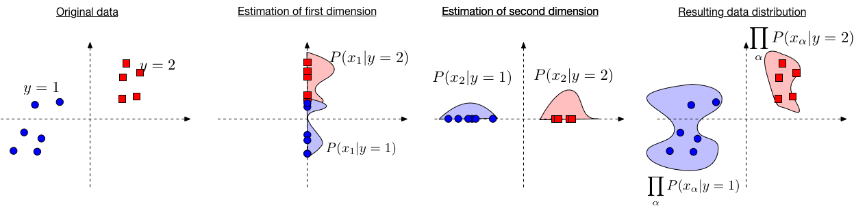
Calculando P(x | y): Continuação
*O exemplo usa classe 1 e 2 em vez de 0 e 1, mas tanto faz
Fonte

Slide 24
Distribuições usadas
Dependendo dos dados que temos naquela coluna, selecionamos uma possível distribuição diferente:
Dados binários
Dados categóricos
Dados contínuos (Gaussiana)
Dados de contagem (Multinomial)

Slide 25
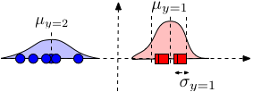
Exemplo: Dados contínuos
Estimando dados contínuos com uma gaussiana, se resume a calcular os parâmetros de média (μ) e desvio padrão(σ) para cada feature;
Pensando em 1 feature só:
Fonte

Slide 26
Aplicabilidade

Slide 27
Aplicabilidade
Não é necessário padronizar as nossas features uma vez que lidamos com cada uma independentemente;
Embora estamos assumindo que as nossas features são independentes, mesmo se isso não for verdade, podemos ter um bom classificador
Classificação de texto

Slide 28
Aplicabilidade: Classificação de textos
Em um problema de classificação de texto, podemos classificar se uma determinada fala ou não sobre esportes;
Convertemos nosso problema para um problema tabulado, contando a quantidade de palavras por frase:
Cada linha representa uma frase e a feature é quantas vezes aquela palavra aparece no texto

Slide 29
Aplicabilidade: Classificação de textos
Frases:
Frase 1: O jogador tem que jogar muito bem - sobre esportes
Frase 2: O Bolsonaro tem muito, muito que sair - não é sobre esportes
O | jogador | jogar | muito | bem | Bolsonaro | tem | que | sair
1 | 1 | 1 | 1 | 1 | 0 | 1 | 1 | 0
1 | 0 | 0 | 2 | 0 | 1 | 1 | 1 | 1

Slide 30
Aplicabilidade: Classificação de textos
Perceba que as nossas features com certeza não são independentes:
As palavras que escolhemos possuem correlação entre si
Mesmo assim, o Naive Bayes é um bom algoritmo baseline para esse tipo de problema!
Como temos dados de contagem, utilizamos um Naive Bayes Multinomial
Exemplo usando o Sklearn

Slide 31
Observações

Slide 32
Observações: Probabilidades
Devido a maneira que o Naive Bayes funciona (usando P(x|y) por trás, chamado também de um modelo generativo), a probabilidade que ele nos retorna não é interpretável
Isto é, se P_{cachorro} =0.8 (Logo a P_{gato}=0.2), devemos selecionar a classe cachorro, mas isso não significa que existe 4 vezes mais chance de ser cachorro que gato
Mais formalmente, as probabilidades não são calibradas

Slide 33
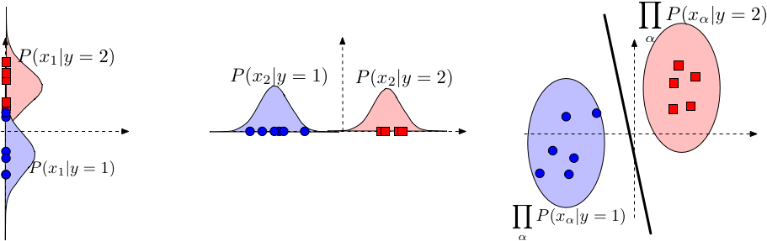
Observações: Linearidade
Embora não seja intuitivo, um Naive Bayes categórico/gaussiano/multinomial e na grande maioria dos casos, resulta em um classificador linear
Fonte

Slide 34
Observações: Regressão logística
Se as features são realmente independentes, o Naive Bayes gaussiano tende a exata mesma resposta da regressão logística conforme os dados tendem ao infinito
Mas devido a questões de implementação, para um conjunto finito podem ter pequenas divergências.

Slide 35
Observações: Combinando distribuições
Embora podemos pensar em diferente colunas com diferentes distribuições (uma gaussiana e outra categórica por exemplo), a maioria das bibliotecas não permite isso e temos que escolher uma distribuição para todos os dados

Slide 36
Resumindo...

Slide 37
Naive bayes
Modelo de classificação que divide os dados linearmente
Supõe independência entre as features
Diferentes versões dependendo de qual distribuição queremos assumir para os dados
Bom baseline para dados de classificação de texto

Slide 38
Material extra
Aula e material do curso maravilhoso de Stanford
Derivação passo a passo
Explicação interativa do teorema de bayes
Introdução visual sobre inferência bayesiana

Slide 39
Fim

